Slide 1
АЛЬБОМ КВАЗИОМОНИМОВ часть 4

Slide 2
Описание слайдов
3 слайд: роЖа - роЗа
4 слайд: Лук - Люк
5 слайд: МаРина - маЛина
6 слайд: Ложки - Рожки
7 слайд: Рак - Лак

Slide 4
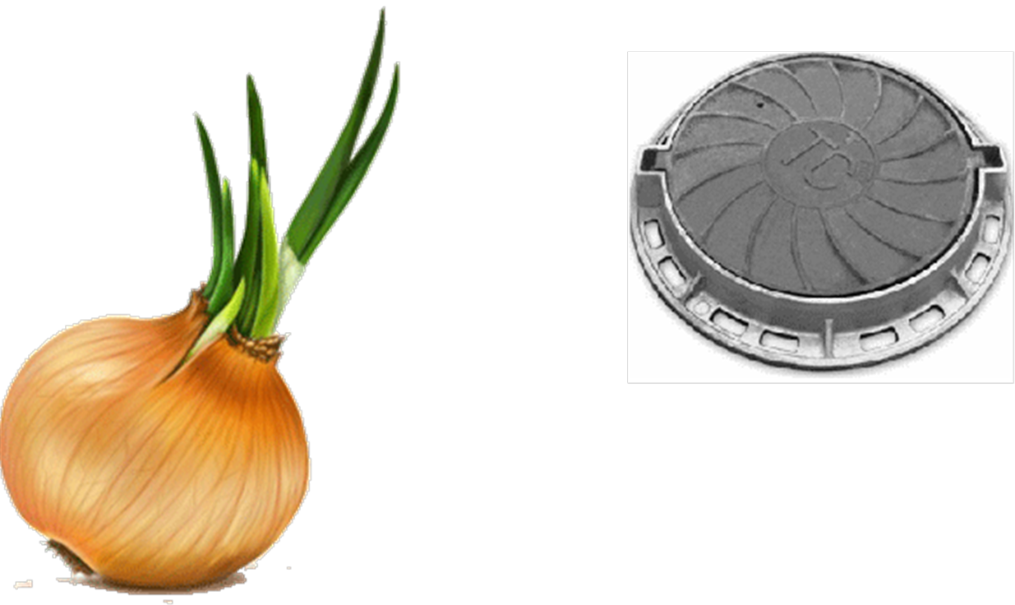

Slide 5


